Slide 1
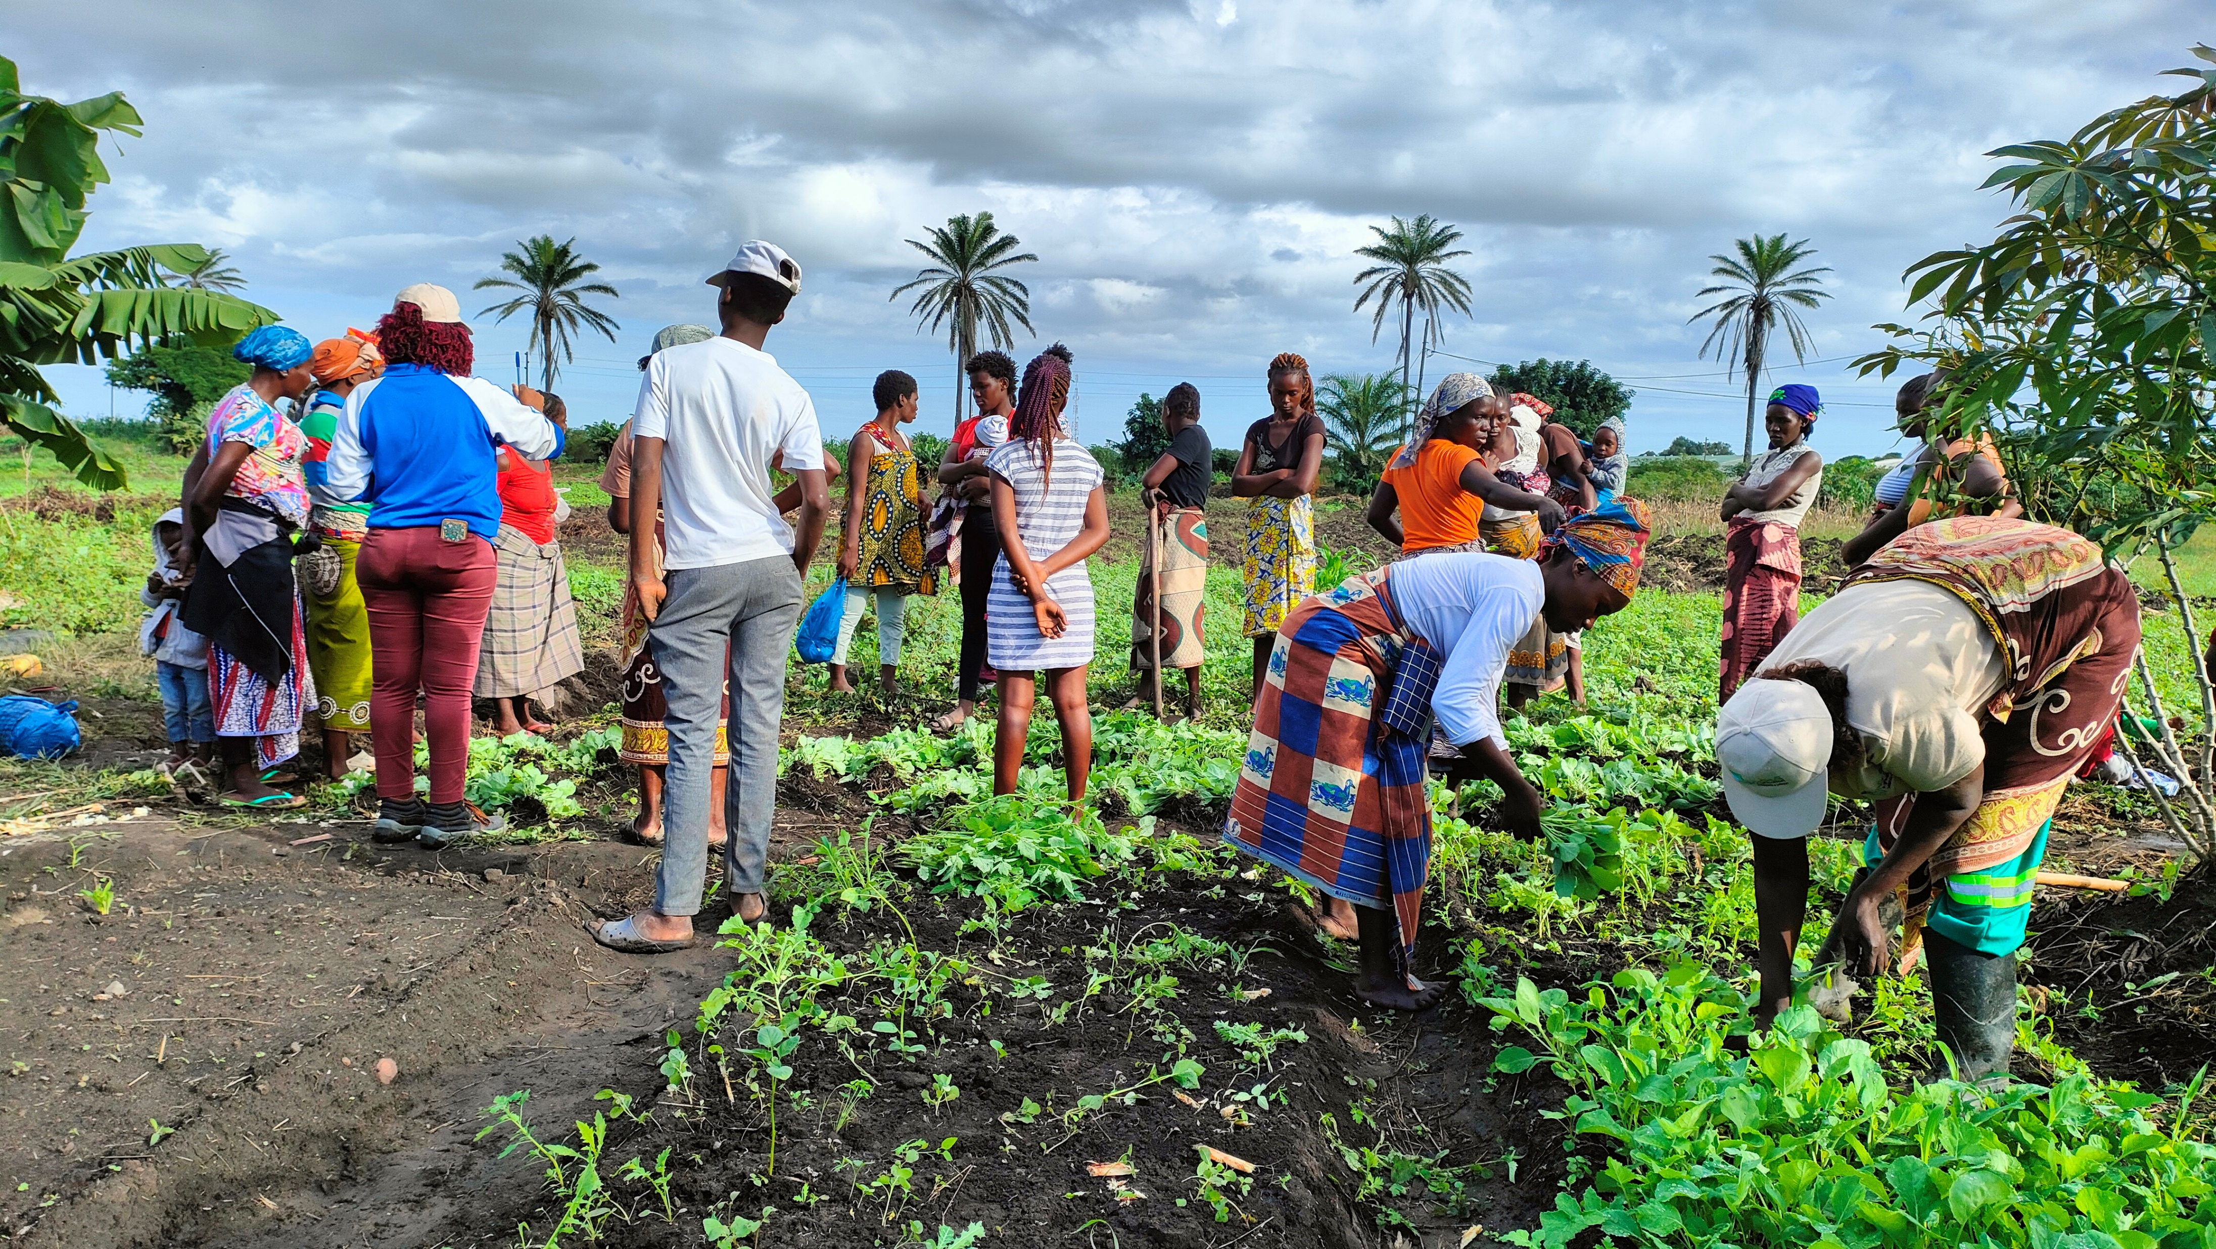
ASeS – Agricoltori Solidarietà e Sviluppo
Mozambico

Slide 2
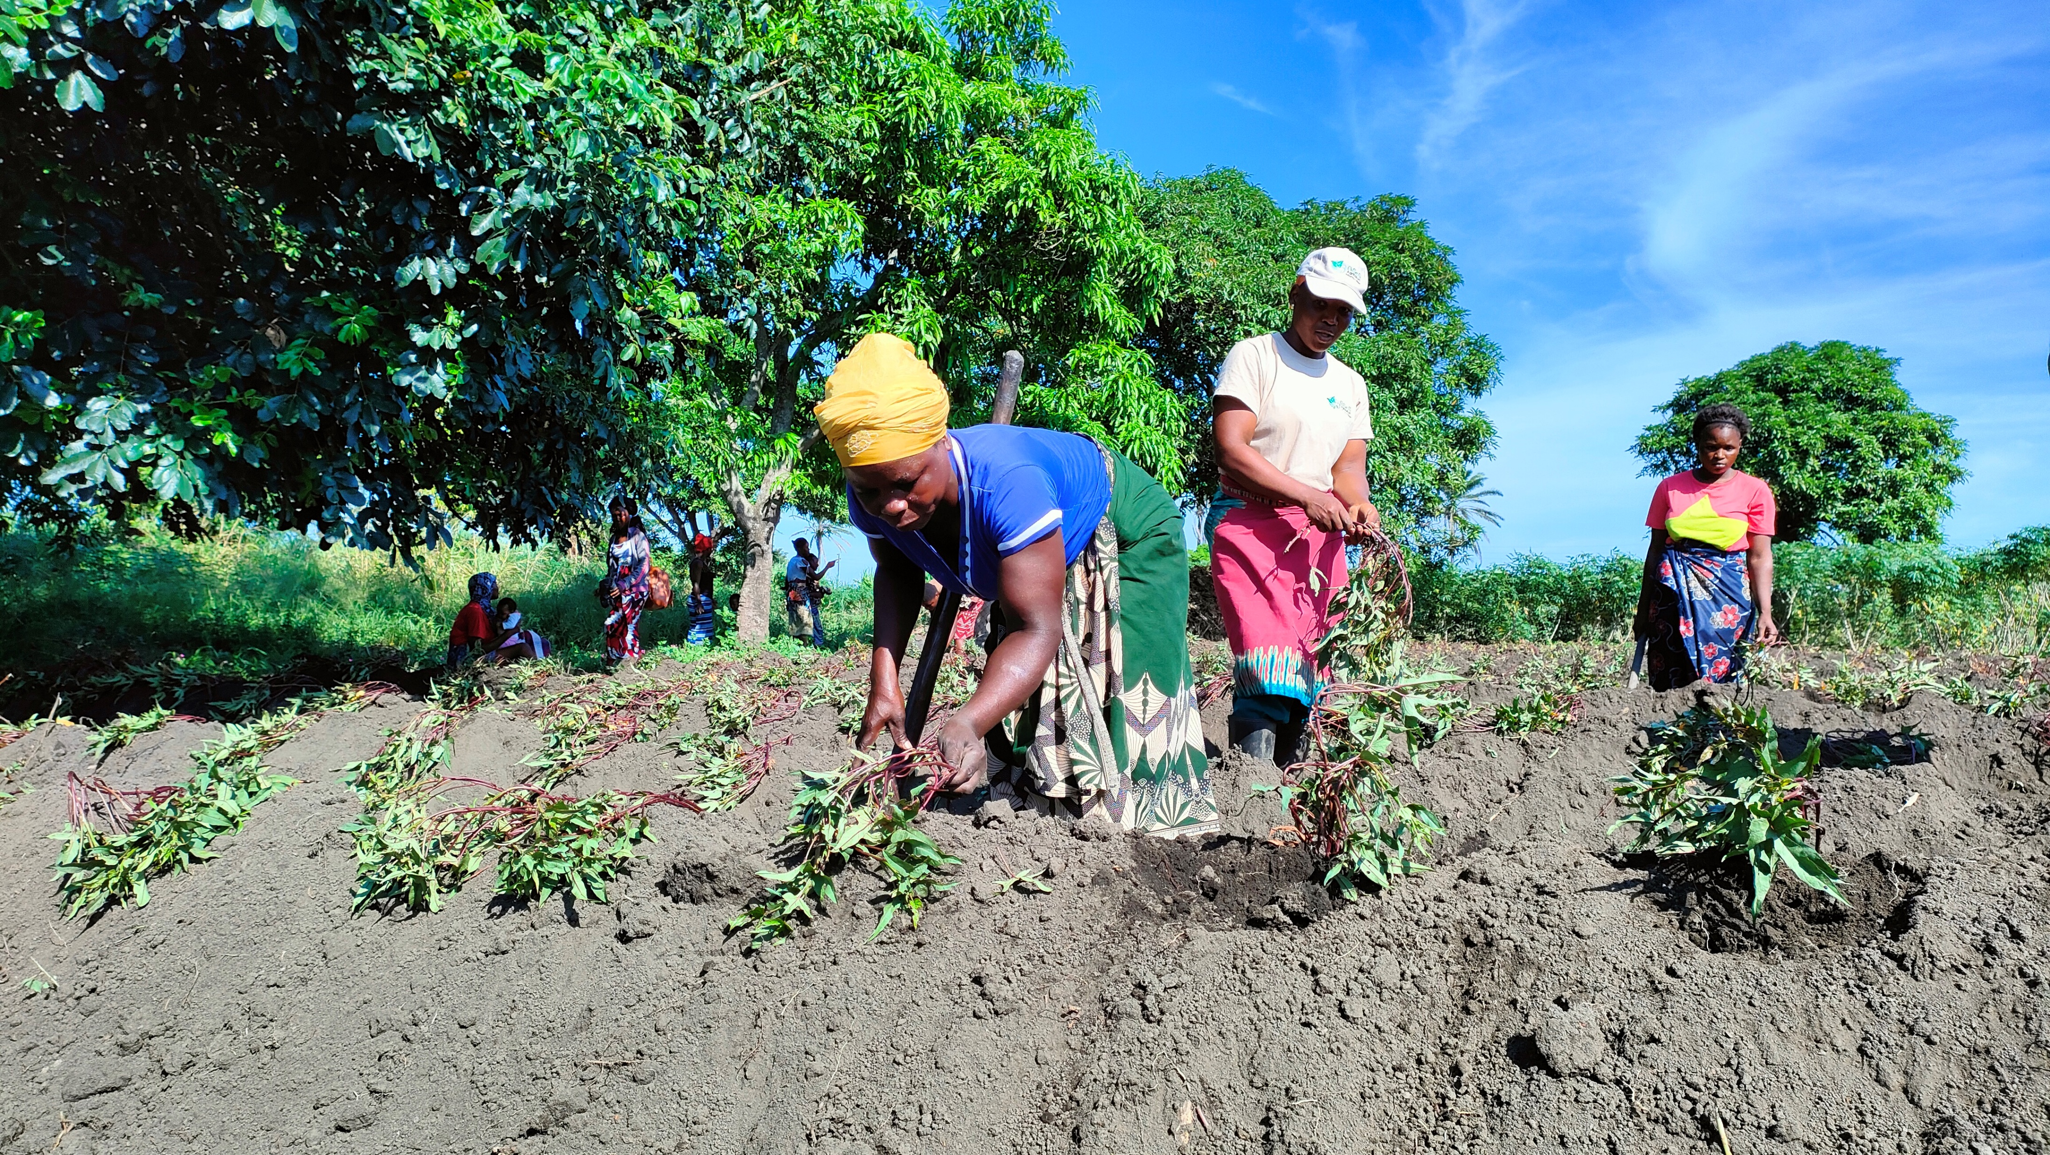
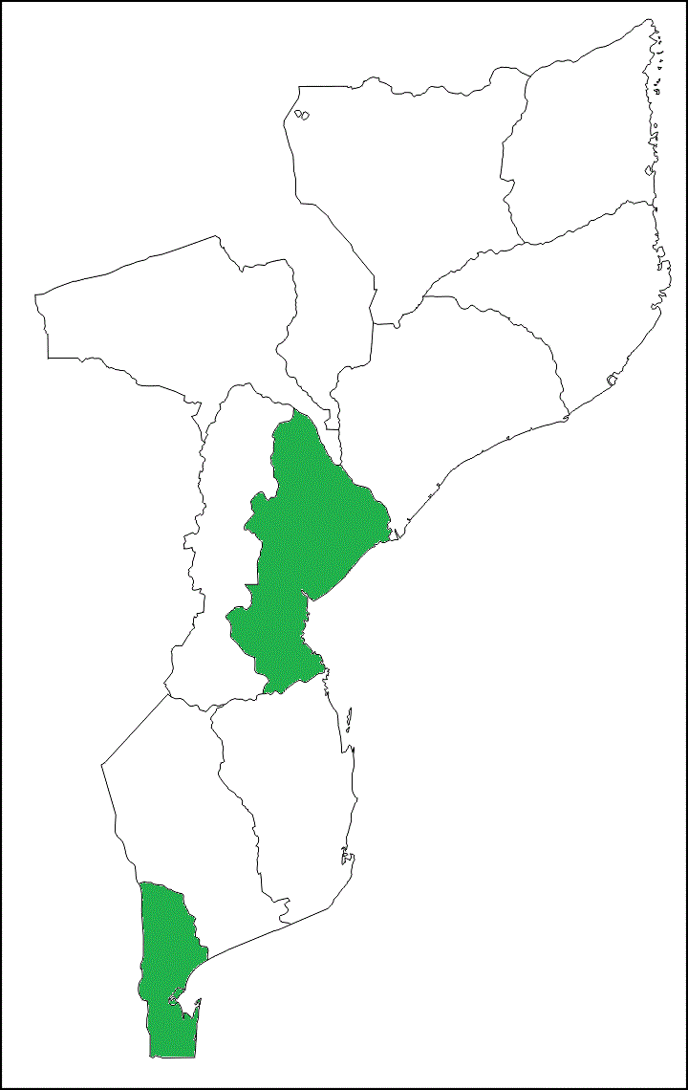
Presenti nella Provincia di Maputo e di Sofala
Mozambico

Slide 3
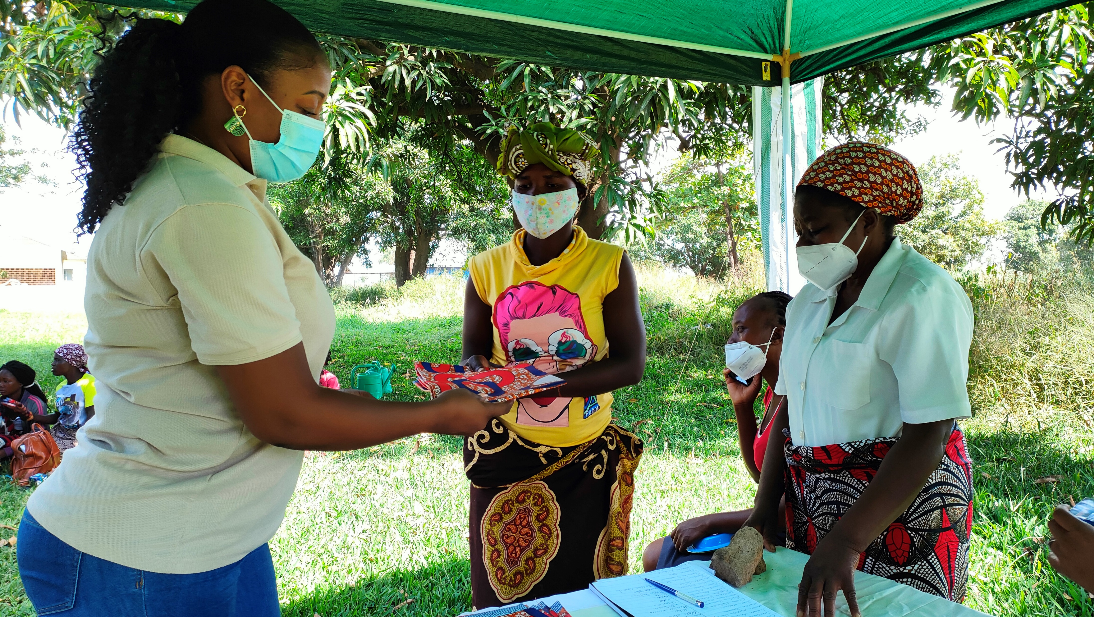
PROVINCIA DI MAPUTO, distretto di Manhiça – Ospedale di Xinavane
Attività 2022
PROGETTO: “SOSTEGNO ALIMENTARE E NUTRIZIONALE ALLE FAMIGLIE VULNERABILI DI XINAVANE - 2022”
Migliorata la capacità produttiva attraverso l'aumento e la diversificazione della produzione locale
Migliorata la capacità organizzativa e la presa di decisione di gruppo delle madri produttrici di alimenti
Sensibilizzare sugli effetti della malnutrizione dei bambini e sul ruolo della donna nelle famiglie

Slide 4
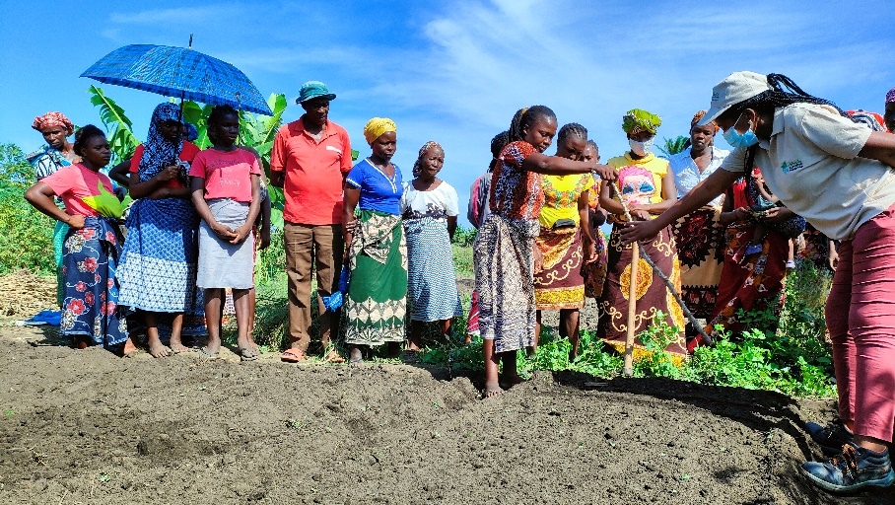
PROVINCIA DI MAPUTO, distretto di Manhiça – Ospedale di Xinavane
Attività 2022
BENEFICIARI COINVOLTI
210 donne e giovani agricoltori
25 tra personale sanitario e tecnici istituzioni locali
La comunità di Xinavane 8.000 persone
ATTIVITÀ REALIZZATE
Consegna di materiali agricoli ed equipaggiamenti
Consegna di 11.389 Kg di prodotti freschi alle beneficiarie e alla struttura dell’ospedale di Xinavane
Formazione in agricoltura organica (compostaggio)
Consegna di sementi e talee per un totale di 225,7 kg
Realizzazione di tre pozzi artigianali per l'irrigazione
Formazione in tecniche di trasformazione e conservazione
Formazione e sensibilizzazione in igiene e nutrizione

Slide 5
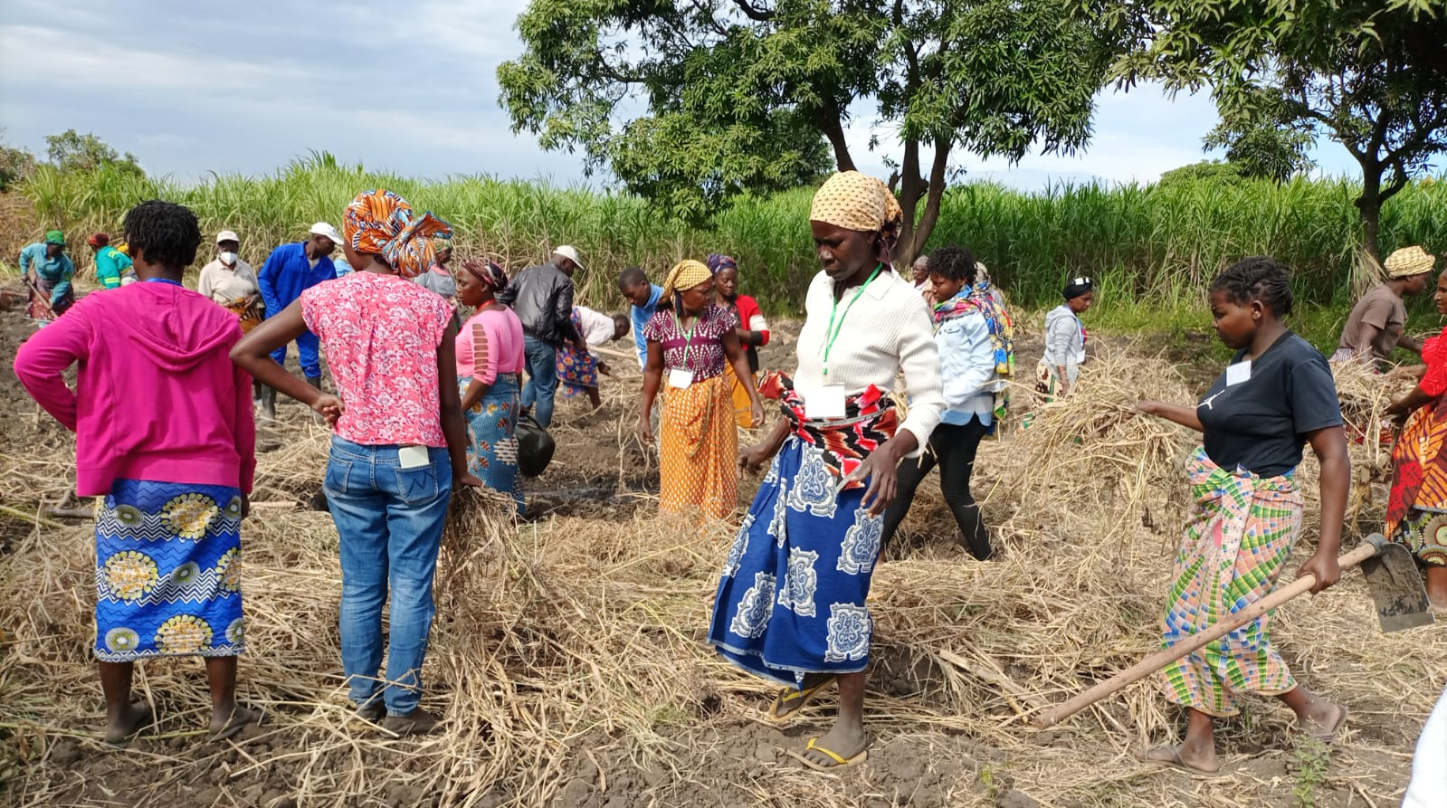
PROVINCIA DI MAPUTO, distretto di Manhiça
Attività 2022
PROGETTO: TRASFORMA (Ospedale rurale di Xinavane centro di promozione agricola e nutrizionale)
Contribuire allo sviluppo agricolo, alla sicurezza alimentare e alla nutrizione del distretto di Manhiça concentrandosi sul rafforzamento della filiera agroalimentare e dei servizi sanitari
Focus sui piccoli agricoltori, valorizzando il ruolo e le competenze delle donne, scommettendo sulla trasformazione degli alimenti come elemento di sviluppo economico, emancipazione sociale e resilienza
Promozione di un modello basato su tecniche di agricoltura di conservazione per aumentare il numero di piccoli agricoltori che si dedicano all’agricoltura sostenibile
Investimento in produzioni mirate al miglioramento qualitativo e quantitativo della trasformazione alimentare e al consumo responsabile

Slide 6
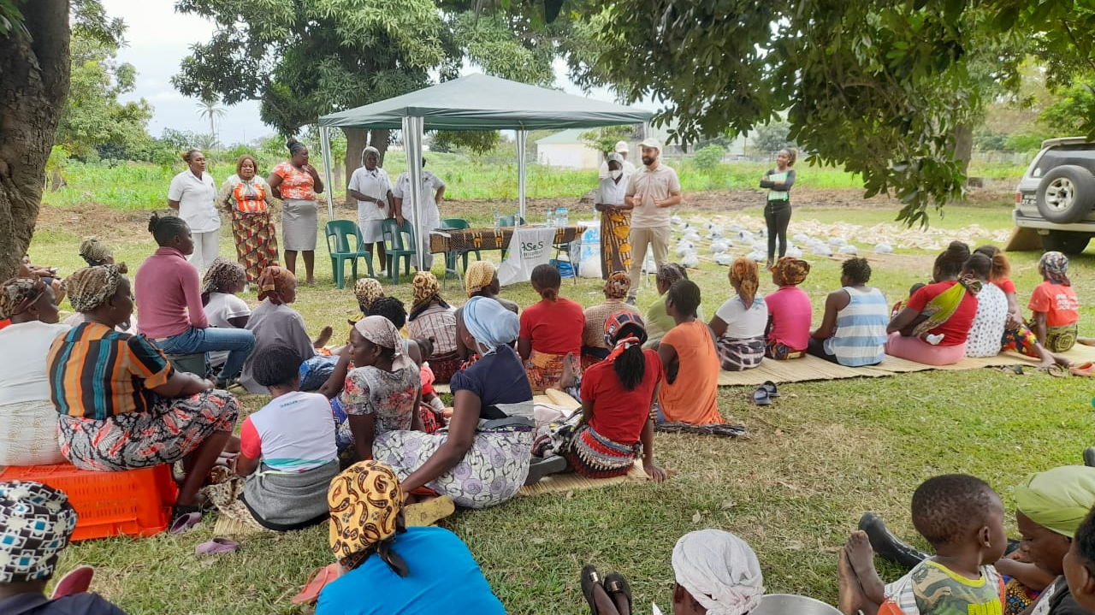
PROVINCIA DI MAPUTO, distretto di Manhiça
Attività 2022
BENEFICIARI COINVOLTI
1200 donne e giovani produttori locali
51 tra personale sanitario, tecnici istituzioni locali e punti focali comunitari
1500 ascoltatori della radio comunitaria di Xinavane
ATTIVITÀ REALIZZATE
Diffusione delle informazioni sul progetto TRASFORMA a livello comunitario e istituzionale
Accordi istituzionali e di partenariato per l’avvio delle attività di progetto

Slide 7
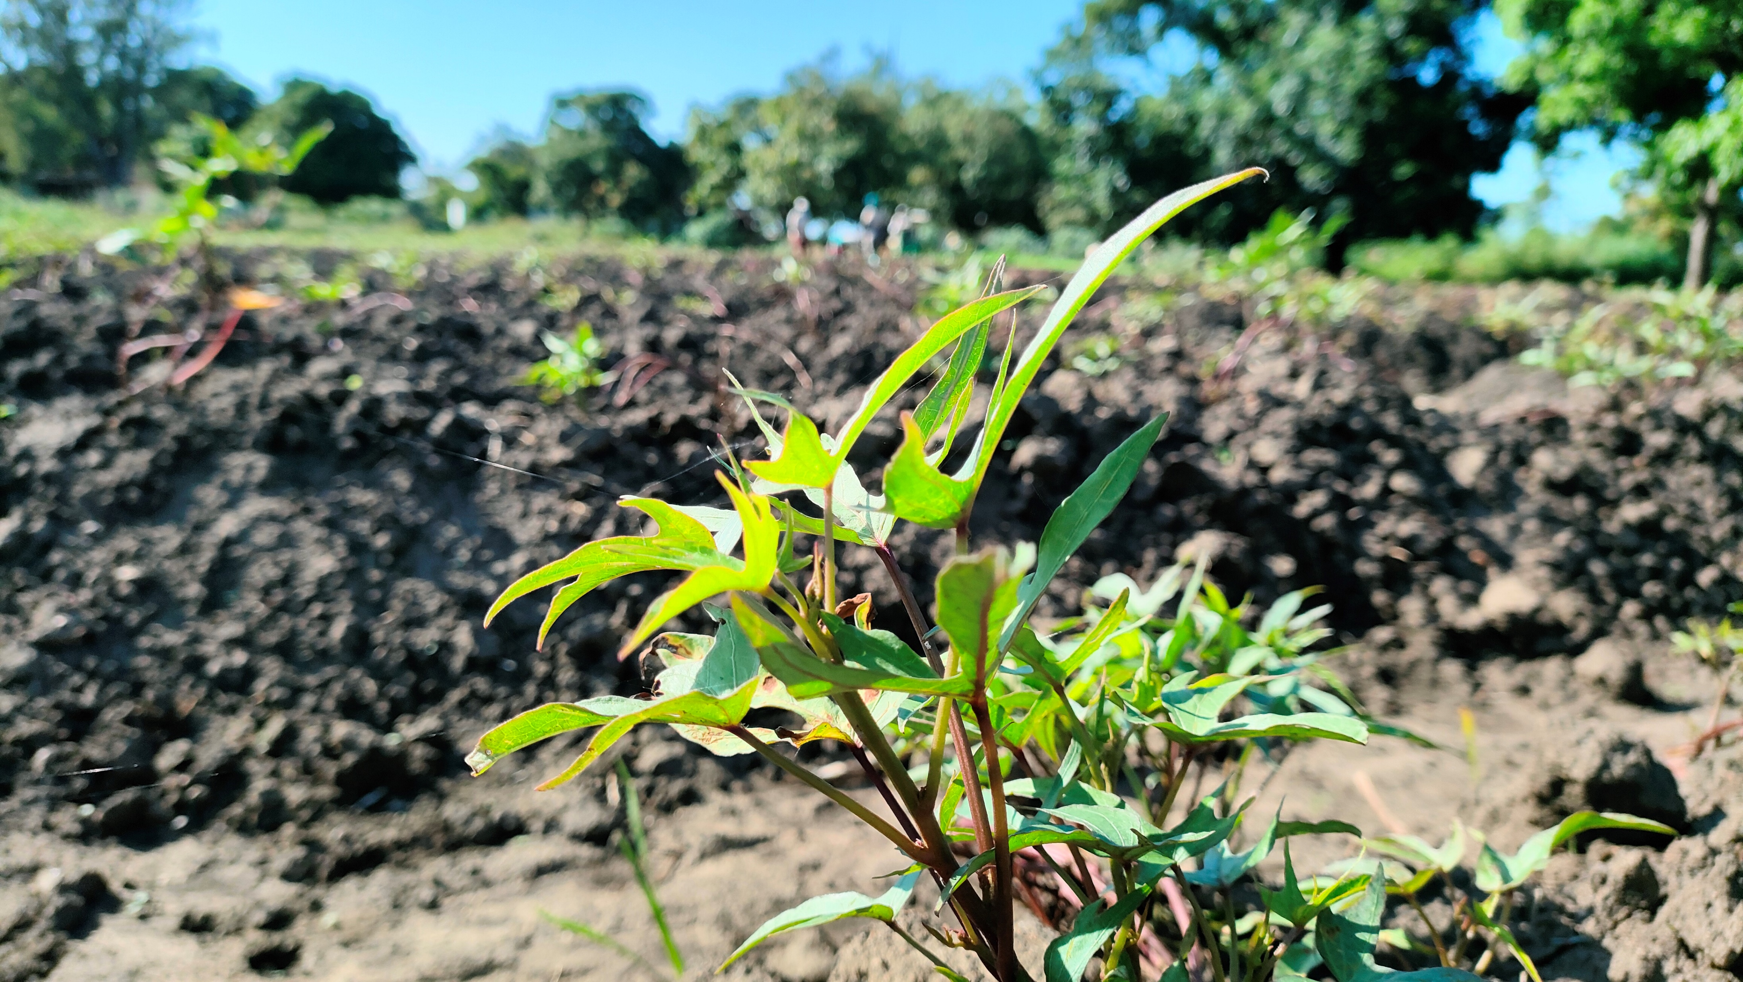
Settori d’intervento
GLI OBIETTIVI DI ASeS PER IL 2023 SI FOCALIZZANO SU 4 AREE TEMATICHE
PISCICOLTURA / PESCA ARTIGIANALE
PROGETTI
SOCIO-SANITARI
PROTEZIONE AMBIENTALE
AGRICOLTURA SOCIALE

Slide 8
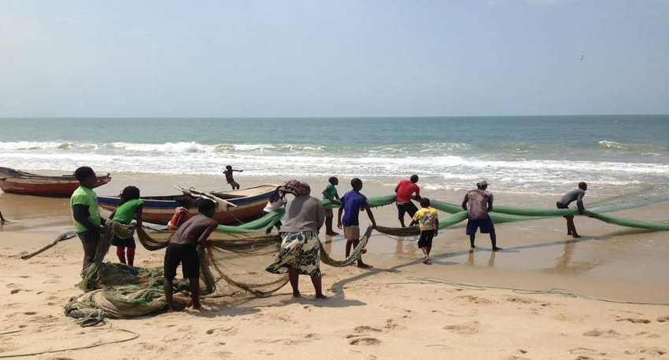
Piscicoltura/Pesca artigianale
Attività generatrici di reddito legate allo sfruttamento sostenibile delle risorse naturali marine Rafforzamento integrato del settore della pesca con la creazione di unità di trasformazione e conservazione del pesce e promozione dell'acquacoltura

Slide 9
Salute
Promuovere la semina di varietà di prodotti locali altamente nutritivi
Sensibilizzare sugli effetti della malnutrizione dei bambini e sul ruolo della donna nelle famiglie
Sostenere la qualità del Piano di Sviluppo del Sistema Sanitario Nazionale e delle loro risorse umane migliorandone il funzionamento a livello decentrato

Slide 10
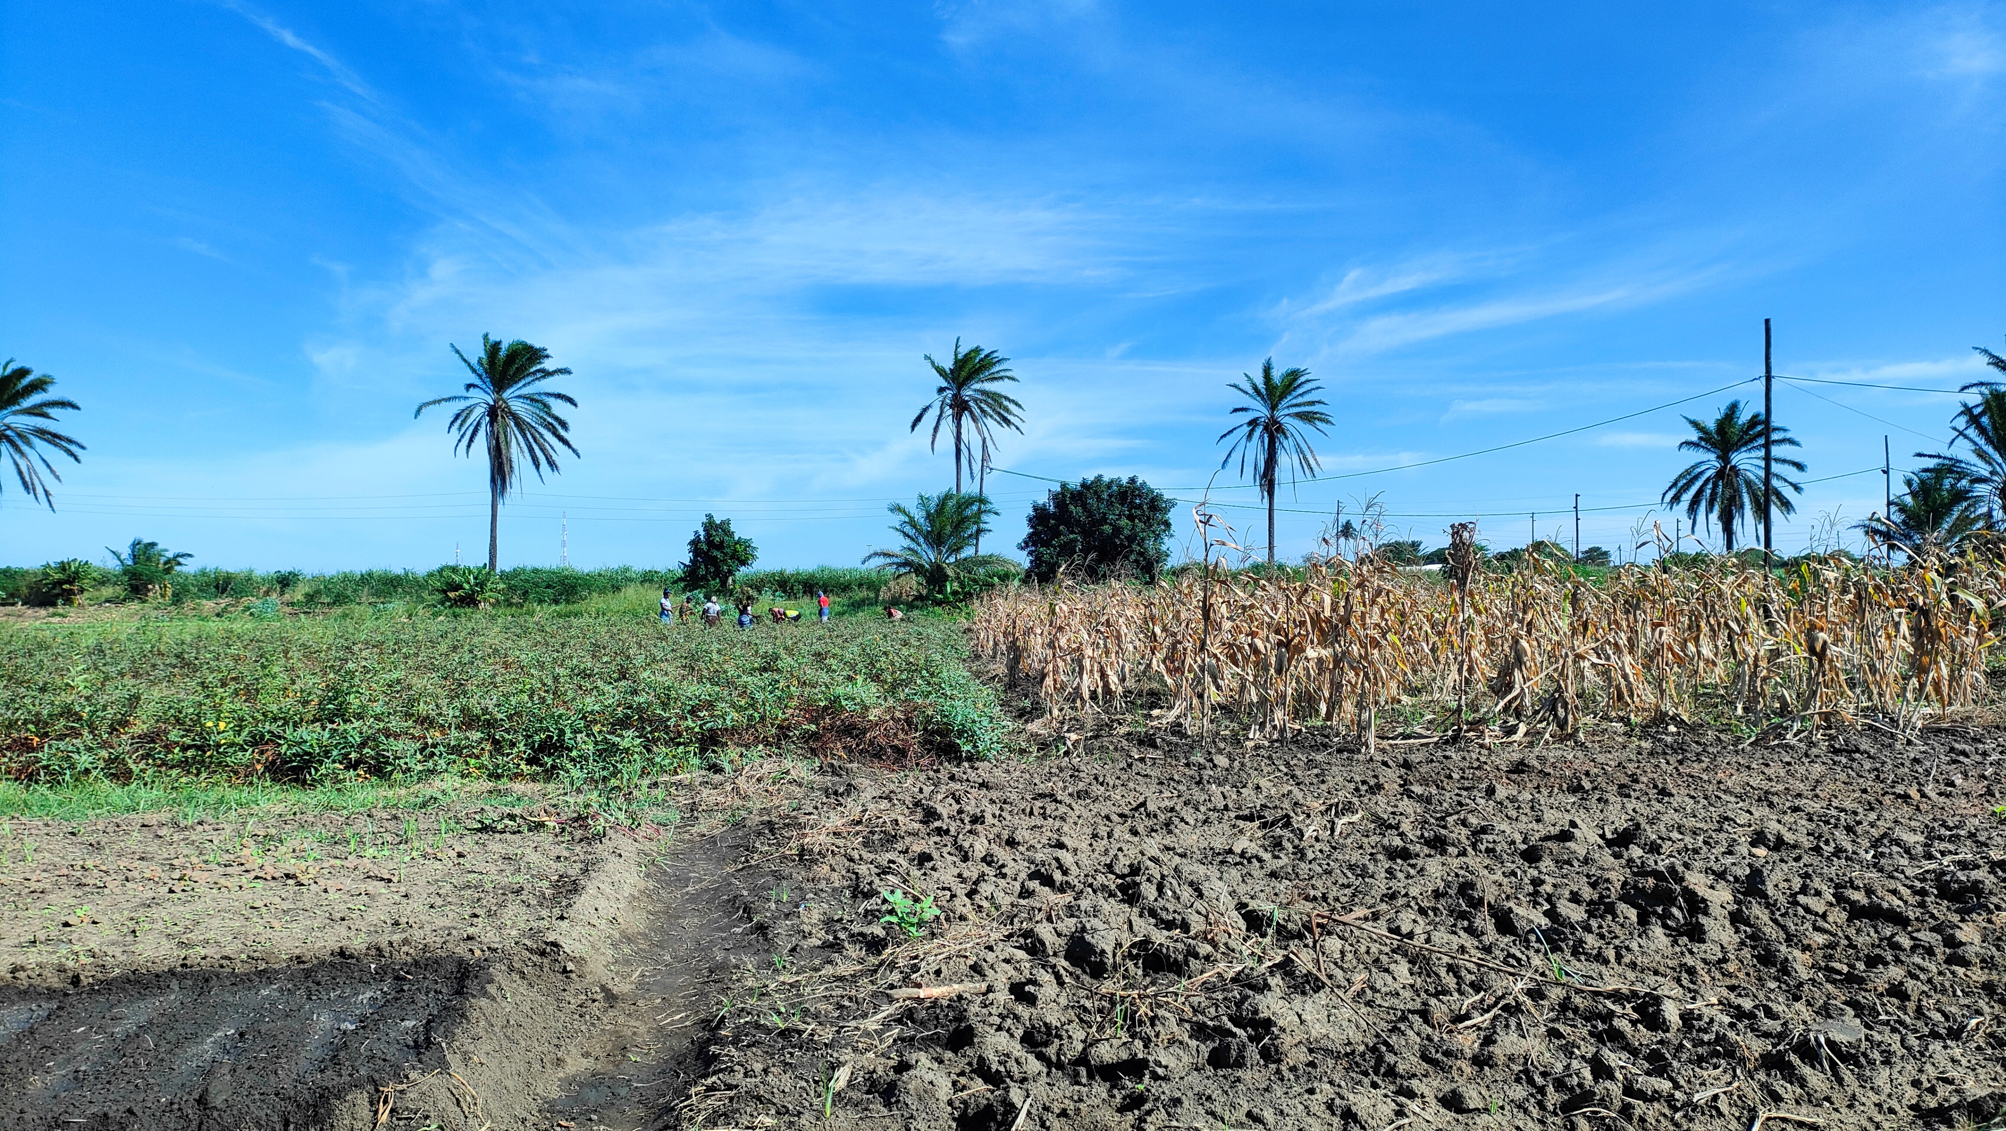
Ambiente
Mitigare gli effetti dei cambiamenti climatici, investendo in nuove tecnologie
Promuovere l’agricoltura biologica
Supporto alle istituzioni locali per lo sviluppo di un piano di gestione integrata della fascia costiera del distretto di Marracuene

Slide 11
Agricoltura
Formazioni e accompagnamento tecnico agli agricoltori locali
Aumentare la produzione agricola e le iniziative di trasformazione alimentare generatrici di reddito
Promozione di orti domestici per incentivare l’agricoltura sociale

Slide 12
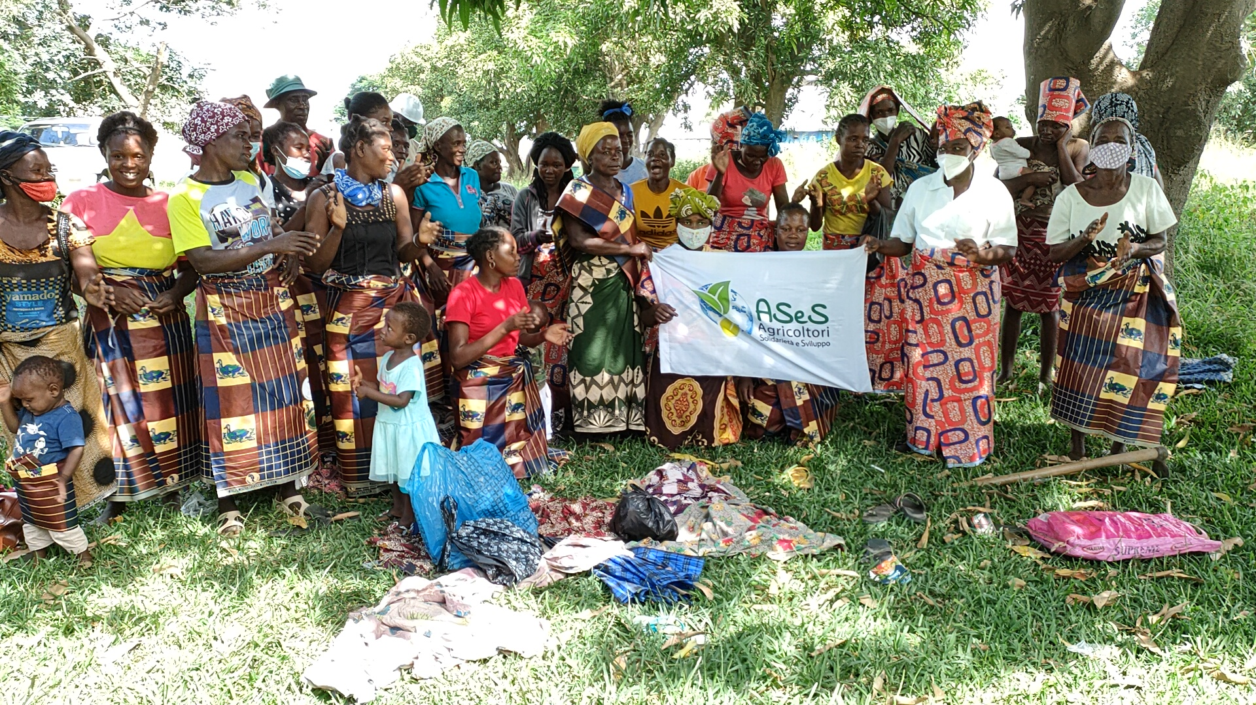
ASeS – Agricoltori Solidarietà e Sviluppo
Mozambico

